Slide 1
机 械 创 新 设 计
张莉彦
Email：zhangly@mail.buct.edu.cn
Page<number>

Slide 2
第一章 绪论
第一节 创新设计概述
第二节 创新人才的培养
第三节 机械创新设计与社会发展的关系
Page<number>

Slide 3


第一节 创新设计的概述
创新并不神秘
绣花针的创新
普通针的针眼在尾部
小学生发明的新型
绣花针针眼在中间
Page<number>

Slide 4
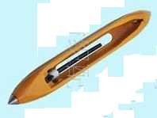
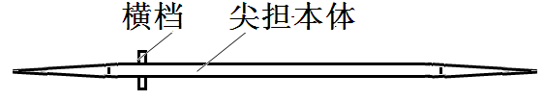
织布梭
两头尖的扁担
Page<number>

Slide 5
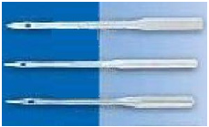
缝纫机用针
针眼在头部
Page<number>

Slide 6

石墨烯的制备
从石墨材料中剥离出来、由碳原子组成的只有一层原子厚度的二维晶体。
2004年，英国曼彻斯特大学物理学家安德烈·盖姆和康斯坦丁·诺沃肖洛夫，成功从石墨中分离出石墨烯，证实它可以单独存在，两人也因此共同获得2010年诺贝尔物理学奖。
最薄、最坚硬、导电导热性能最强的一种新型纳米材料。在芯片、电池板、触摸屏、复合材料等方面带来飞跃式进步。
Page<number>

Slide 7
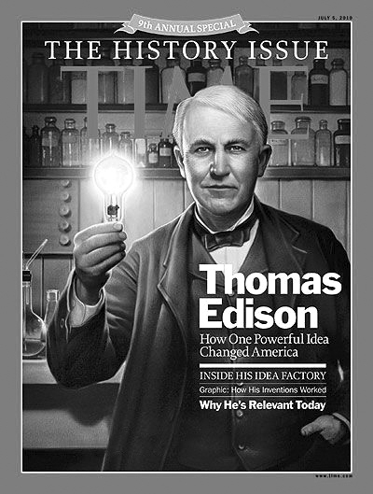
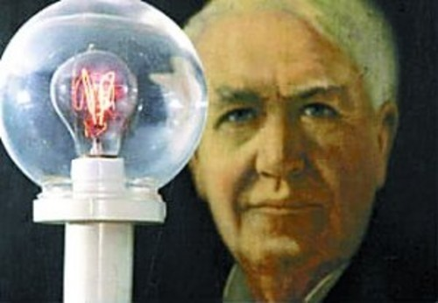

创新是否存在规律或方法？
传统的创新方法----试错法
Page<number>

Slide 8
既然人们能被培养成为医生或音乐家，那么也能被训练得具有创新性；一定存在常用的基本工具和原理，每个人都能学习它们，以提高自身的创造力和创新性
----阿奇舒勒
前苏联著名创新理论的奠基人
Page<number>

Slide 9
一、创新
1．发现-发明-创新
创新更强调成果的新颖性、独特性和实用性
2．创新
①生产一种新产品；
②采用一种新技术；
③利用或开拓一种新材料；
④开辟一个新市场；
⑤采用一种新的组织形式或管理方式
Page<number>

Slide 10
技术创新
产品创新
工艺创新
服务创新
主导地位
创新精神
价值观念创新
政策规划创新
企业文化创新
意识创新
先导
经济制度创新
经济体制创新
发展模式创新
创新
制度创新
保证和促进
创造需求
开辟新市场
营销方式创新
销售服务创新
市场创新
导向和检验
管理模式创新
组织形式创新
管理方法创新
管理手段创新
管理创新
协调和整合
硅谷的发展
Page<number>

Slide 11
二、设计与创新设计
常规设计、现代设计、创新设计
设计过程中发挥创造性、提出新方案，探索新的设计思路，提供具有社会价值、新颖独特的设计成果。
特点：产品的独特性和新颖性
以运用公式、图表为先导，以成熟技术为基础，借助设计经验进行产品设计
特点：设计方法的有序性和成熟性。
强调以计算机为工具，以工程软件为基础，运用现代设计理念的设计过程
特点：产品开发的高效性和高可靠性。
Page<number>
Notes:
常规设计是以运用公式、图表为先导，以成熟技术为基础，借助设计经验进行产品设计，特点设计方法的有序性和成熟性。
现代设计强调以计算机为工具，以工程软件为基础，运用现代设计理念的设计过程，特点产品开发的高效性和高可靠性。
创新设计是指设计人员在设计过程中发挥创造性、提出新方案，探索新的设计思路，提供具有社会价值、新颖独特的设计成果。特点产品的独特性和新颖性。

Slide 12
创新设计
1．涉及到多种学科
2．相当一部分工作是非数据性、非计算性的
3．不只是因为问题而设计，更重要的是设计问题
4．多种层次的，注重的是新颖、独创、及时
5. 创新设计的最终目的在于应用价值
设计实例分析
1. 薯条加工机
2. 食用油的加工
Page<number>

Slide 13
第二节 创新人才的培养
一、创新教育
把教育学、创造学、心理学、发明学等相关学科有机结合，通过教学、教育途径培养学生的创新思维与创新能力
在重视知识学习与积累的同时，更强调知识的合理结构，以及对创新能力的培养与训练
主张在教学过程中不仅告诉学生怎样做，更要使其知道为什么这样做；不止传授，更要激励；不主张熟能生巧，而强调勤思、质疑、多动手
不仅只看学生对知识的掌握程度，更要看学生分析问题、解决问题的能力
Page<number>

Slide 14
二、创新人才的特点
基本素质：知识、智力、技能、品德、胆魄、毅力
才智因素
非才智因素
1.具有汲取知识的欲望
2.具备创新意识与动机，创新热情与兴趣
3.具备创新思维能力和开拓进取的魄力
4.具备百折不挠的韧劲，敢冒风险的勇气和意志
Page<number>

Slide 15
三、如何提高自身的创新能力
提高文化素养，扩充知识面，构架合理的知识结构，增强知识的综合水平
多参加社会实践，多积累社会经历与生活经验。所有发明创造都来自于创新者的生活，学习、工作中的偶然事件的刺激，与深邃的思考
Page<number>

Slide 16
培养创新意识和创新思维的能力
创造力的普遍性
培养观察事物、发现问题的能力
培养良好的创造心理
智力因素：
观察力、记忆力、想象力、思考力、表达力、自控力
非智力因素：
信念、情感、兴趣、
意志、性格
Page<number>

Slide 17
要掌握一些创新思维、创新技术的方法
要排除影响创新活动进行的障碍
◆ 环境障碍：
自然条件
社会条件
外部环境
文化：中庸、守旧、平均主义
制度：计划经济的等、靠、要
僵化的人事制度
应试教育、注重分数
内部环境：心理、信息、
认识、
情感、文化等
Page<number>

Slide 18
◆心理障碍：
从众心理
偏见与保守心理
◆认知障碍：
思维定势
功能固着
结构僵化
◆信息障碍：
Page<number>

Slide 19
做发明家是将来的职业
20世纪
21世纪
发明家
工程师
发明家
工程师
Page<number>

Slide 20
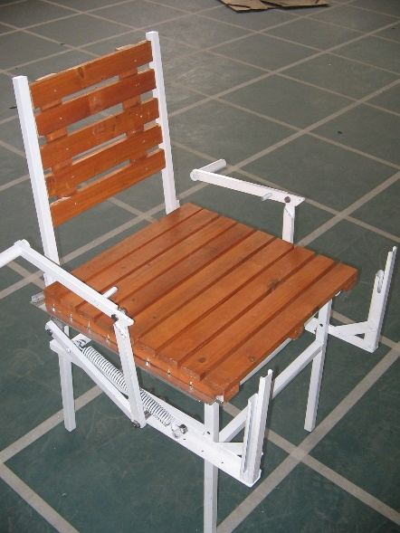
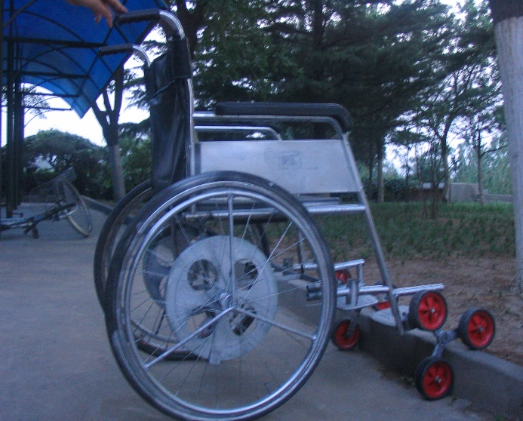
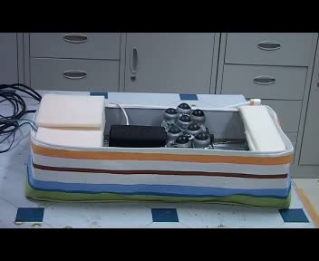
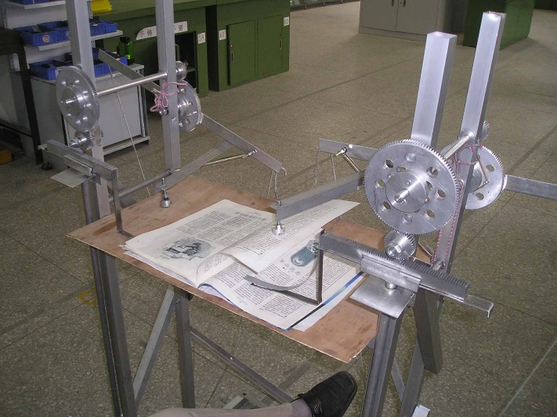
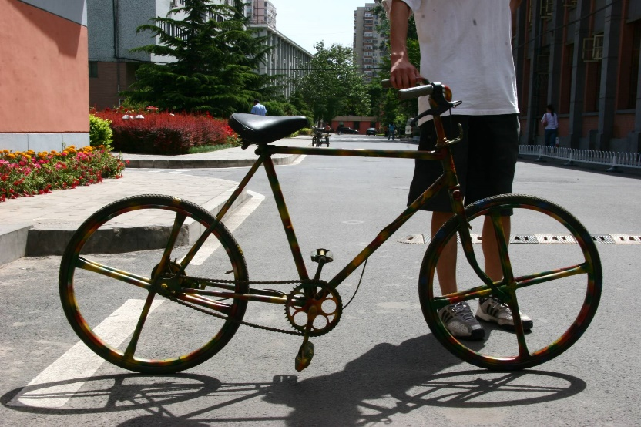
按摩床（北理工）
越障轮椅（装甲兵）
助力椅（北工大）
脚翻页（北航）
偏心轮自行车（北建工）
Page<number>

Slide 21
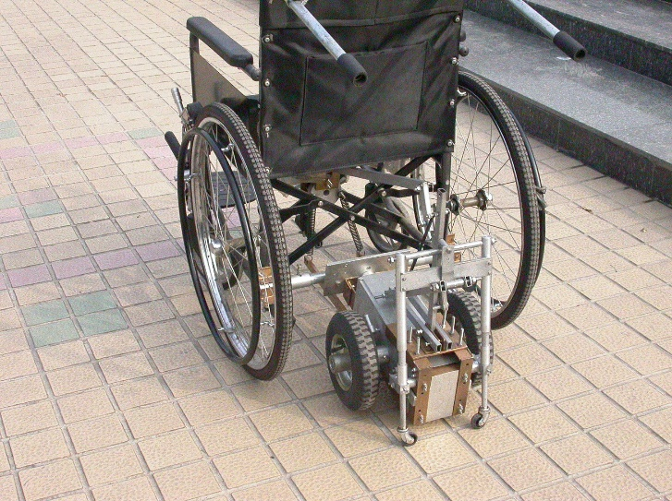
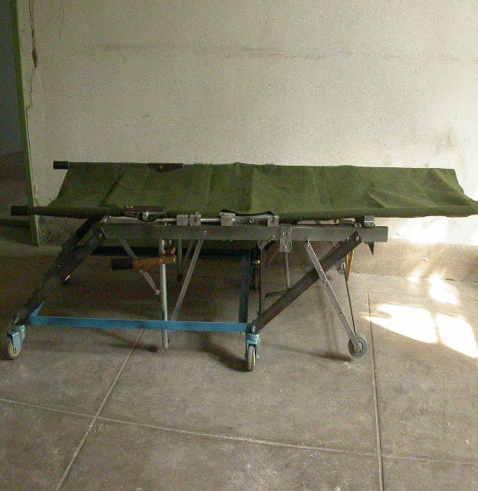
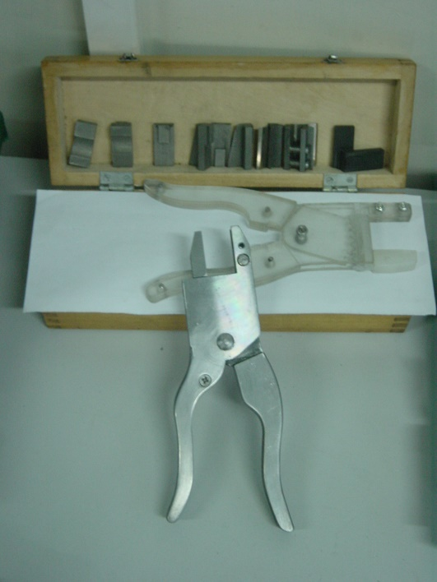
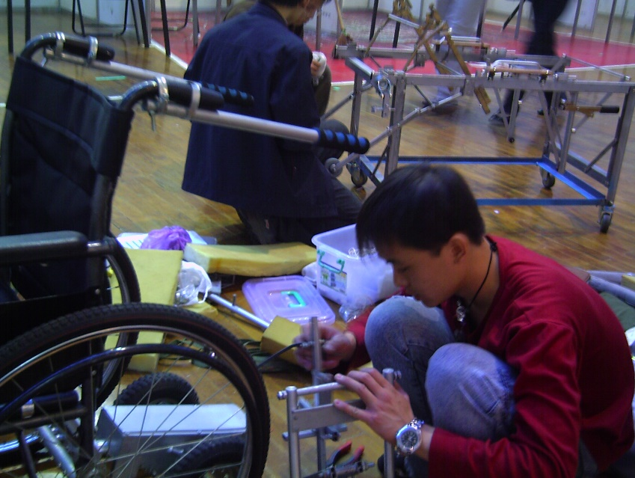
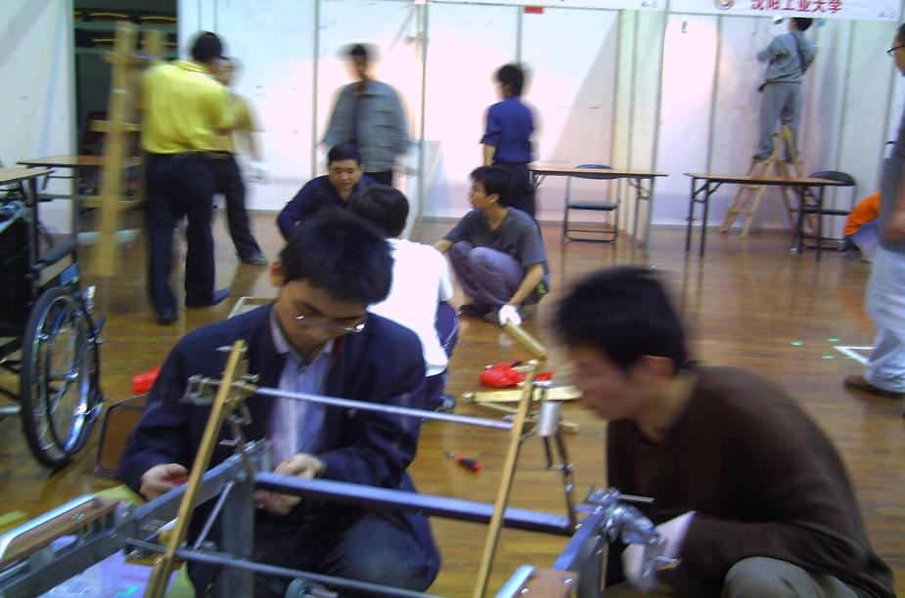
Page<number>

Slide 22
第三节 机械创新设计与社会发展的关系
序 | 产品 | 发明时间（年） | 发明者
1 | 汽车 | 1885/1903 | 德国奔驰/美国福特
2 | 飞机 | 1903 | 美国莱特兄弟
3 | 火箭 | 1903 | 俄国齐奥尔科夫斯基
4 | 电冰箱 | 1917 | 美国
5 | 电影机 | 1919/36 | 德国福格特
6 | 电视机 | 1927/40 | 美国贝尔
7 | 喷气发动机 | 1937 | 英国惠特尔
8 | 原子弹 | 1945 | 美国
9 | 计算机 | 1946 | 美国 莫切利埃克特
10 | 晶体管 | 1948 | 美国肖克利
11 | 核电站 | 1951 | 美国
12 | 数控机床 | 1951 | 美国MIT
13 | 氢弹 | 1952 | 美国特勒
人类社会发展史就是由无数的发明创造组成的
Page<number>

Slide 23
序 | 产品 | 发明时间（年） | 发明者
14 | 机器人 | 1954 | 美国戴沃尔
15 | 人造卫星 | 1957 | 苏联
16 | 宇宙飞船 | 1961 | 苏联加加林
17 | 飞船登月 | 1969 | 美国阿波罗
18 | 载人航天飞机 | 1977 | 美国
19 | 磁悬浮列车 | 1965 | 日本 时速400～500公里/时
20 | 光纤通信设备 | 1968 | 美国
21 | 芯片 | 1971/1999 | 美国intel 950万晶体管/片
22 | 扫描隧道显微镜 | 1986 | 日本工业技术院
23 | 掌上电脑 | 1992 | 美国APPLE newton
24 | 手机 | 90年代初 | 美国
25 | 信息高速公路 | 1993 | 美国 national information infrastruture （Nii）
Page<number>

Slide 24
本课程的研究内容
第一章 绪论
第二章 创新思维与技法
第三章 机械系统方案与创新设计（包括TRIZ理论）
第四章 机构变异与创新设计
第五章 机构组合与创新设计
第六章 机构再生与创新设计
第七章 机械结构设计与创新
第八章 反求设计与创新
第九章 创新实例与分析
Page<number>

Slide 25
本课程的性质及要求
课程性质：专业基础课 选修考察
学 时：32学时（选做实验\讨论课）
考察方法：期末考试70%＋平时30%
（免考，按讨论课定成绩）
参考书：
张有忱，张莉彦 机械创新设计：清华出版社
张美麟 机械创新设计：化工出版社
Page<number>

Slide 26
研究性教学安排
1、形式
除了大课外，再加3-4次讨论课
2、内容
以机械创新大赛参赛项目为驱动，运用课堂内容，进行选题构想、方案设计及展示评比、结构设计及加工制作
3、要求
按时参加讨论课，积极准备、参与讨论及展示，按时完成布置任务
4、考核
可以申请免考，按过程计入成绩
包括：参与程度、任务完成情况、作品创新性
评审包括：教师、互评、自评
5、参加
自由报名，按大赛要求每组最多5人，课后交报名表电子版
姓名 | 班级 | 学号 | 联系方式 | 拟项目名称及简介
Page<number>

